Slide 1
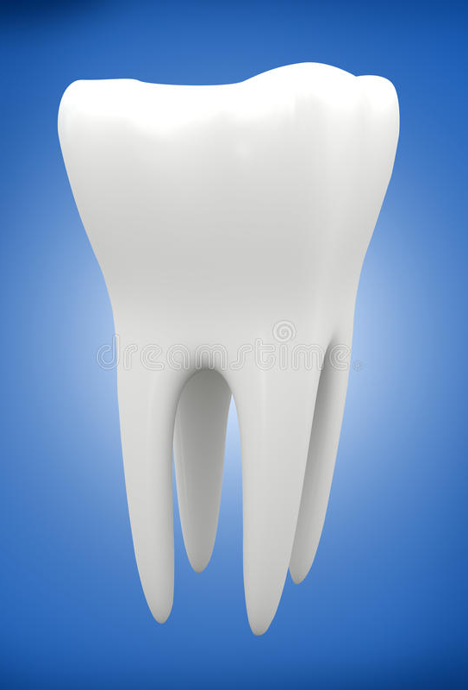
Zubní kazy a paradontoza
Šindelář Vojtěch

Slide 2
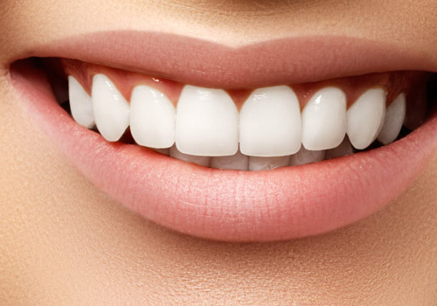
Zub (dens)
Tvrdý útvar v dutině ustní většiny obratlovců
Funkce: konzumace potravin,obrana,útok
Soubor zubů - chrup
chrup dospělého zdravého člověka obsahuje 32 zubů, u dětí 20 zubů mléčných
Na zubech se vytváří tzv. zubní plak
Chrup dospělého zdravého člověka obsahuje 32 zubů, u dětí 20 zubů mléčných.
Věda zabývající se o funkcích, umístění, organizaci zubů se nazýva stomatologie.

Slide 3
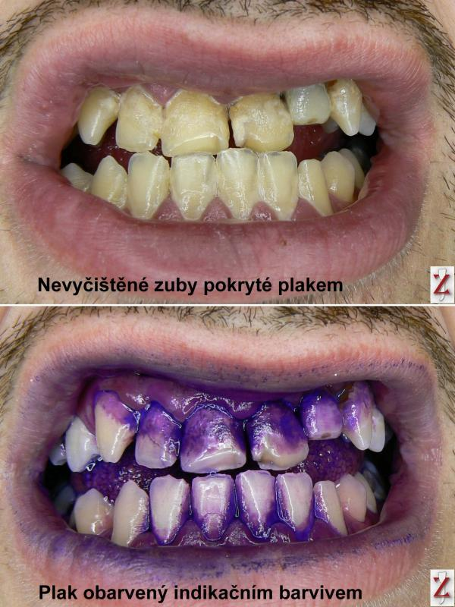
Zubní plak (=bakteriální)
Tvoří se na zubech a okrajích dásní
měkká téměr průhlédná bílá vrstva
Bakterie a mikroorganismy odvápňují sklovinu → zubní kaz
prevence : pravidelná zubní hygiena
Ukládání minerálů do plaku → zubní kámen
Indikační barvivo → používá se k vybarvení zubního plaku

Slide 4
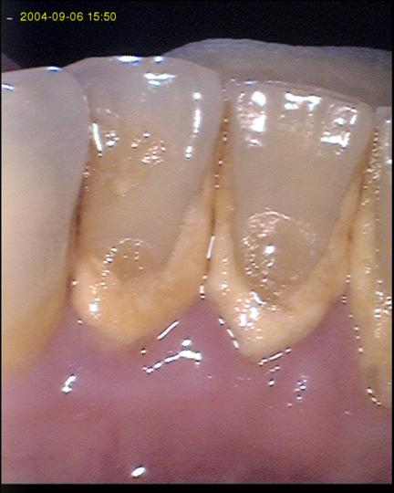
.
Zubní kámen
Neodstranitelný pomocí zubního kartáčku
Uvolňuje agresivní látky pro dásně → zánět dásní
Odstranění :
zubní pasta, která funguje pouze proti vzniku zubního kamene
Ultrazvuk
Ruční nástroje
Zákrok, kterým se odstraňujě zubní kámen se nazývá - kyretáž ( deep scaling)

Slide 5
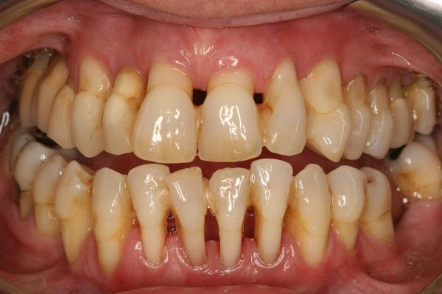
Paradontóza (paradontitida,paradentóza,…)
Zánětlivé onemocnění závěsného aparátu zubů
Závěsný aparát zubů jsou vazivová vlákénka zvaná paradont →paradontóza
Prevence : pravidelná a správna hygiena, návštěva profesionální zubní hygieny (každých 6 měsíců)
Může skončit až ztrátou zubů
Odhaduje se, že až 80% lidí trpí paradentózou z příliš častého požívání sladkostí,cigaret,alkoholu a také ze špatných hygienických návyků.

Slide 6
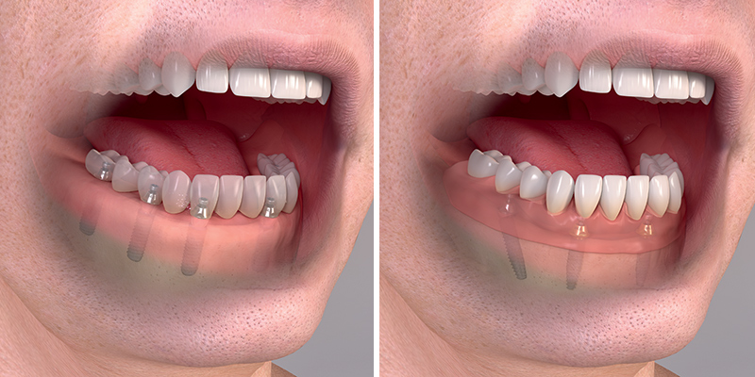
Léčba paradentózy
Léčba se provádí pomocí speciálních zubních past, ústní vody, nebo masážní roztoky
V závažném stavu se kromě chirurgické mechanické léčby používá také léčba antibiotiky.
Stupně
1. stupeň (mírné stadium)
2. stupeň (střední stadium)
3. stupeň (kritické stadium) - nevyhnutelná ztráta zubu
Ztracené zuby se nahrazují tzv. Zubními implantáty

